Slide 1
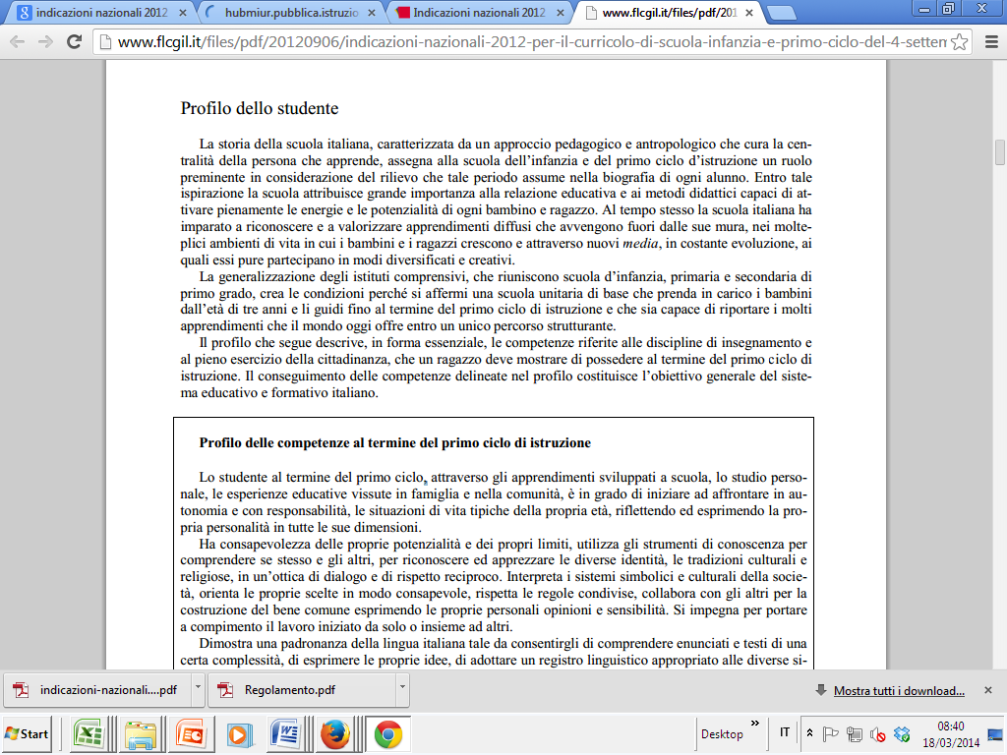
Indicazioni Nazionali 2012 – Infanzia e Primo Ciclo

Slide 2
Indicazioni Nazionali 2012 – Infanzia e Primo Ciclo
Approcci didattici
Comportamentista
Cognitivista
Costruttivista
Enattivo

Slide 3
Indicazioni Nazionali 2012 – Infanzia e Primo Ciclo
Recenti teorie
Cervello
Gioco-Movimento

Slide 4
Indicazioni Nazionali 2012 – Infanzia e Primo Ciclo
Metodologia
No Ricette
Si proposte già sperimentate
da discutere insieme

Slide 5
Indicazioni Nazionali 2012 – Infanzia e Primo Ciclo
Situazione
“Normalità”
BES
DSA
Disabilità

Slide 6
Indicazioni Nazionali 2012 – Infanzia e Primo Ciclo
Interdisciplinarietà
Italiano
Scienze
Tecnologia
Musica
…

Slide 7
Indicazioni Nazionali 2012 – Infanzia e Primo Ciclo
Percorso Relazioni, Dati e Previsioni
Gioco
Cubi a canestro
Costruzione diagramma a barre verticali
Lettura frequenze
Considerazioni sulle percentuali
Considerazioni sulle probabilità
Costruzione istogramma
Individuazione indici
Probabilità, Previsioni

Slide 8
Indicazioni Nazionali 2012 – Infanzia e Primo Ciclo
Percorso Numeri
Gioco
Scratch
Costruzione Videogioco con Scratch gestito dal docente
Costruzione Videogioco con Scratch gestito dall’alunno
Piano cartesiano
Considerazioni sui numeri naturali
Estensione ai numeri relativi con considerazioni sui movimenti avanti/indietro e destra/sinistra
Programmazione

Slide 9
Indicazioni Nazionali 2012 – Infanzia e Primo Ciclo
Metodologie
Rappresentazione
    Scene con uso di operazioni aritmetiche e percentuali
Strumenti didattici o prestati alla didattica
    Regoli, scatoli, ecc.
Strumenti inventati o riutilizzati dagli alunni

Slide 10
Indicazioni Nazionali 2012 – Infanzia e Primo Ciclo
Metodologie
Rappresentazione
    Scene con uso di operazioni aritmetiche e percentuali
Strumenti didattici o prestati alla didattica
    Regoli, scatoli, ecc.
Strumenti inventati o riutilizzati dagli alunni

